Slide 1

社会保障学（课程代码：07484）
芒格学院 谢易珊
学习是一种信仰！ IN LEARING WE TRUST
Notes:
劳动社会学是以社会生活中人的劳动行为为研究对象的,在现实生活中,人们的劳动行为遇然相异,劳动者之间的人际关系错综复杂,劳动者个人、集体与社会的关系纵横交错,我们要通过种种社会现象,揭示劳动行为的一般规律及其在特定劳动环境中的规律,

Slide 2
题型 | 题量 | 分值
单项选择题 | 20题 | 20分
多项选择题 | 5题 | 10分
名词解释题 | 4题 | 20分
简答题 | 6题 | 30分
论述题 | 2题 | 20分
满分100分，考试时间150分钟

Slide 3
第三章 社会保障基金
第一节 社会保障基金概述
第二节 社会保障基金的筹集
第三节 社会保障基金筹集的类型
第四节 社会保障基金的管理
第五节 社会保障基金的运营

Slide 4
3.3.1 一、DB型现收现付制
3 社会保障基金
3.3 社会保障基金筹集的类型
简答题
（一）DB型现收现付制
名词解释
用现在工作的一代人上缴的保险费来立即支付给当今退休一代人的基本融资制度。（大多数发达国家）
（二）DC型完全积累制
1、智利模式；a、养老金给付水平几乎完全取决于缴费余额和投资收益。
2、“中央公积金模式”——国家运作
（三）混合型
1、半积累制；2、“名义缴费确定型”即“名义账户制”
Notes:
DC型完全积累制有两种形式，一是智利模式，大约近十个拉美国家采用了这种模式，个人缴费完全在个人账户里，国家提供几个投资基金，由个人来决定投资组合，基金管理人负责具体运作，亏了赔了都由个人来承担，国家不承担任何责任，未来的养老金给付水平几乎完全取决于缴费余额和投资收益（减去管理费用），这就是“缴费确定型”（DC型）的含名。所以，在智利模式下，国家没有掌握一个集中的社保基金。所谓的社会保障基金，是分散在每个人的账户里，投资决策是个人行为，是分散型的决策，根据个人的偏好和国家提供的投资基金种类进行个人决策。（一般来说，可供选择的投资基金从风险大小和利率高低来分无非依次有这么五六种，GFCSI
2.二是“中央公积金制”，这种类型社保基金的特点是，在养老金给付上基本上是DC型的，其收益率由国家根据投资收益情况统一确定，但在基金投资方面则完全由国家来运作。所以，在这种制度下，养老金的最终给付与以往的缴费积累既有一定的联系，但这种联系又不是完全精算型的，因为投资收益率是经过国家“调整”与“管理”的。
三、混合型的社会保障制度也可以分为两大类。一类是半积累制，它由两部分组成，一部分是现收现付制，一部分是积累制。对于实行半积累制的国家来说，具体制度细节也是千差万别的，但一般是国家掌握现收现付制的那部分基金。从理论上讲，目前中国社会保障制度的设计框架就是半积累制性质的。另一类是“名义缴费确定型”，也称“名义账户制”，它是DB与DC型相结合的一种模式，既有现收现付制的优势，又兼具积累制的优点。就是说，它采用前者的融资方式，用当代就业者的缴费来支付当前退休的一代，这样就避免了现收现付制向积累制过渡的转型成本，但在给付方面则是缴费确定型的，严格按缴费的数量给予退休津贴，将缴费与未来津贴紧密联系起来。

Slide 5
练习题：
简述社会保障基金筹集的类型。
答案：目前世界各国的社会保障基金筹集的类型有三大类：
一是DB型现收现付制；
二是DC型完全积累制；
三是各种不同形式的混合模式，如半积累制和名义账户等。

Slide 6
练习题：
DB型现收现付制是指（ ）
A:待遇确定型现收现付制
B:缴费基金个人投资制
C:缴费基金中央投资制
D:待遇浮动型现收现付制

Slide 7
练习题：
DB型现收现付制是指（ ）
A:待遇确定型现收现付制
B:缴费基金个人投资制
C:缴费基金中央投资制
D:待遇浮动型现收现付制
Notes:
A
解析：DB型现收现付制是指“待遇确定型现收现付制”，就是说，用现在工作的一代人上缴的保险费来立即支付给当今退休一代人的基本融资制度，保险费集合起来由国家统一调配，一般来说是有结余的，这笔结余就叫做“社保基金”。

Slide 8
第三章 社会保障基金
第一节 社会保障基金概述
第二节 社会保障基金的筹集
第三节 社会保障基金筹集的类型
第四节 社会保障基金的管理
第五节 社会保障基金的运营

Slide 9
3.4.0 零、社会保障基金的管理
3 社会保障基金
3.4 社会保障基金的管理
3.4.1 一、社会保障基金管理的主体
国家成立一个政府专署或受托机构，它是从政府中独立出来。
社会保障基金
公共管理制度
由政府的一个部来直接管理社会保障基金（政府、雇主、雇员三方组成）
由国家来管理（英国）
▶ 20世纪70年代以来，社会保障制度民营化的思潮占有了一席之地。
▶ 我国：全国社会保障基金理事会负责基金的管理运营。劳动和社会保障部与财政部作为监管部门，于2001年年底共同颁布了《全国社会保障基金投资管理暂行办法》
Notes:
对于由财政拨款、国有股减持等形成的全国社会保障基金，劳动和社会保障部与财政部作为监管部门，于2001年年底共同颁布了《全国社会保障基金投资管理暂行办法》，制定了比较完善的投资政策。
在政府间接管理社会保障基金时，即在成立政府专署或受托机构的国家中，这种与政府分离的机构通常由政府、雇主、雇员三方组成的委员会来管理。
在政府直接管理社会保障基金的情况下，由于社会保障机构既是一个公职部门又是一个金融单位时，立法会给予双重监督，即国家机关的监督和财政部的专业监督。

Slide 10
练习题：
劳动和社会保障部与财政部作为财政拨款、国有股减持等形成的全国社会保障基金的监管部门，在2001年年底共同颁布了（ ）。
A、《企业职工工伤保险试行办法》
B、《全国社会保障基金投资管理暂行办法》
C、《资金管理暂行办法》
D、《关于完善城镇社会保障体系试点方案》

Slide 11
练习题：
劳动和社会保障部与财政部作为财政拨款、国有股减持等形成的全国社会保障基金的监管部门，在2001年年底共同颁布了（ B ）。
A、《企业职工工伤保险试行办法》
B、《全国社会保障基金投资管理暂行办法》
C、《资金管理暂行办法》
D、《关于完善城镇社会保障体系试点方案》

Slide 12
第三章 社会保障基金
第一节 社会保障基金概述
第二节 社会保障基金的筹集
第三节 社会保障基金筹集的类型
第四节 社会保障基金的管理
第五节 社会保障基金的运营

Slide 13
社会保障基金的监管模式
社会保障基金投资模式
社会保障基金的运营
社会保障基金投资组合的国际比较
我国社会保障基金投资组合
政策建议

Slide 14
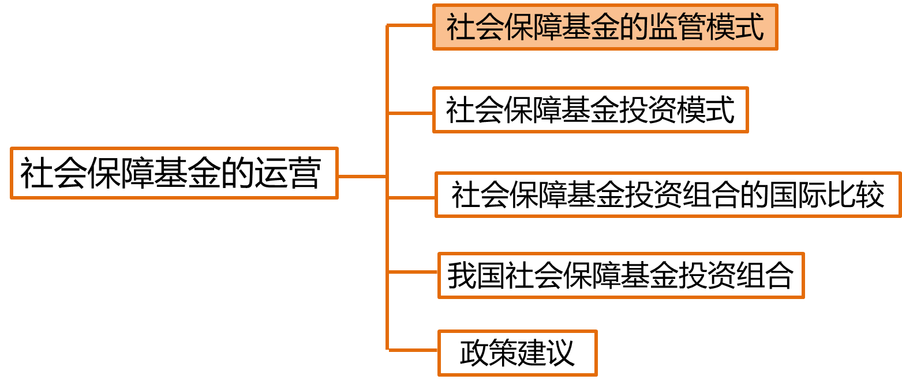
3 社会保障基金
3.5 社会保障基金的运营
选择/论述题
对社会保障基金的监管主要有两种模式：
（一）审慎性监管模式：监督机构较少干预基金的日常活动
▶ 适合于经济发展比较成熟、金融体制比较完善、资本市场和各类中介组织比较发达、基金管理机构有一定程度发展、相关法律比较健全的国家。
▶ 英、美、加拿大等发达国家
（二）严格的限量监管模式：监督机构较多干预基金的日常活动
欧洲大陆国家及智利、秘鲁等拉美国家。
Notes:
1. （1）强调基金管理者对基金持有人的诚信义务和基金管理的透明度，打击欺诈行为，保护持有人利益；⑵要求资产多样化，避免风险过于集中；⑶限制基金管理者进行自营业务；（4）鼓励竞争，防止基金管理者操控市场和避免投资组合趋同。在这种监管模式下，监督机构较少干预基金的日常活动，只是在当事人提出要求或基金出现问题时才介人。在很大程度上，监管机构依靠审计师、精算师、资产评估机构等中介组织对基金运营进行监督。
2.其主要特点是：（1）监管机构独立性强，权力较大，如智利、波兰、匈牙利等国家都建立了独立的养老保险监管机构，代表国家对养老基金进行统一监管。（2）对基金投资比例有限制性的规定，监管机构根据这些规定，通过现场和非现场监管的方式密切监控基金的日常运营。德国规定，在一个养老基金的资产组合中，证券、房地产和外国资产的比例分别不能超过20%，5%和4%; （3）有严格的信息披露制度，信息披露的内容包括资产估价的原则、资产估价的频率以及其他财务数据等，监管机构通常直接审查信息披露的真实性。（4）实行最低收益原则，要求基金的投资收益达到一定的水平。例如，智利规定养老基金的投资收益率必须高于全部基金平均收益的50%;。当养老金收益达不到上述最低要求时，先由各基金管理公司的储备金进行弥补，当储备不足时，由国家财政预算予以支持。

Slide 15
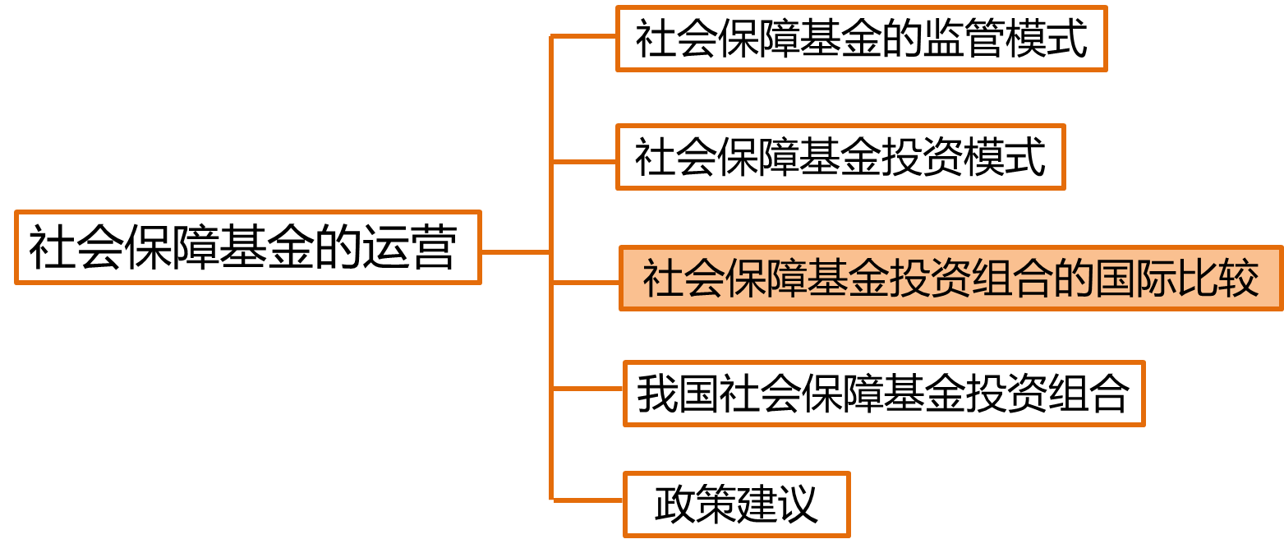
3 社会保障基金
3.5 社会保障基金的运营
3.5.3 三、社会保障基金投资组合的国际比较
选择题
对风险较小的投资采取直接投资模式，
对风险较大的投资运用委托投资模式，是国际养老金管理运作的成功经验之一，既有利于分散风险，又有利于发挥专门投资机构的专业优势。
Notes:
在借鉴国际经验的基础上，结合中国的国情，按照《资金管理暂行办法》的要求，全国社会保障基金理事会对银行存款和一级市场国债承销直接运作，对股票、企业债、金融债等委托专业投资管理机构进行投资。

Slide 16
3 社会保障基金
3.5 社会保障基金的运营
3.5.3 三、社会保障基金投资组合的国际比较
选择题
从国际经验来看，社会保障基金的投资必须同时兼顾安全性、营利性和流动性。
Notes:
全力动

Slide 17
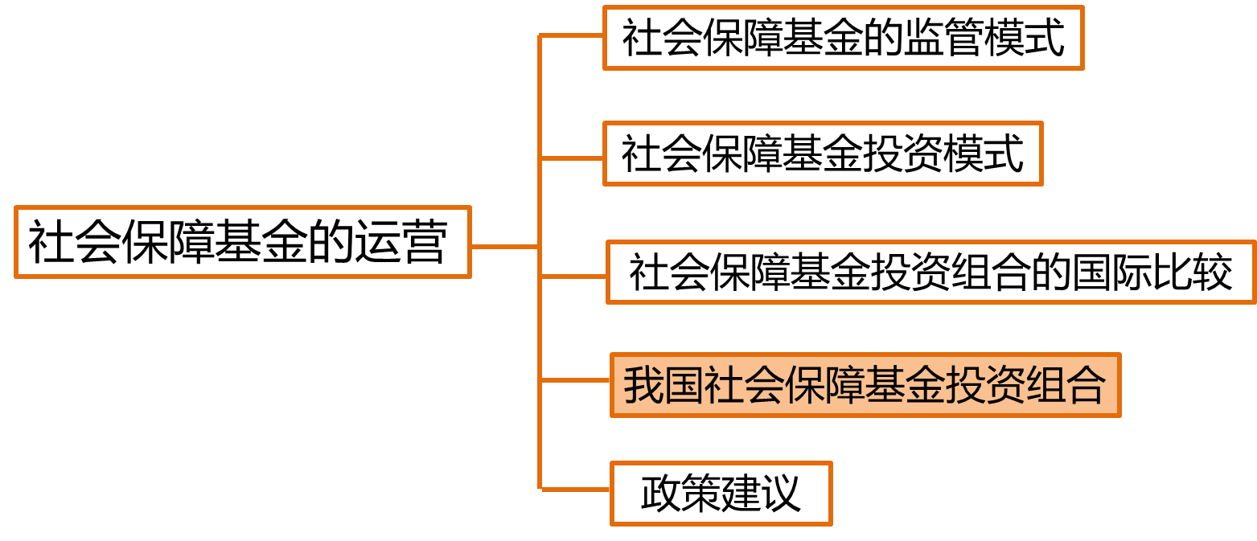
3.5.4.0 很多国家对社会保障基金投资组合中投资品种及其比例给出明确的限质
3 社会保障基金
3.5 社会保障基金的运营
3.5.4 四、我国社会保障基金投资组合
选择题
《资金管理暂行办法》明确规定：全国社会保障基金的投资范围限于银行存款、国债、企业债、金融债、证券投资基金、股票。其中，证券投资基金、股票的投资比例不高于40%，企业债、金融债的投资比例不高于10%。
Notes:
股权投资（Equity Investment），是为参与或控制某一公司的经营活动而投资购买其股权的行为。
各类资产投资的比例为：银行存款和国债投资不低于50%，企业债、金融债投资比例不高于10%，证券投资基金、股票投资比例不高于40%。
简述我国社会保障基金投资组合。
1. 2003年6月，部分社会保障资金开始投人股票、债券二级市场。全国社会保障基金人市正式拉开了我国养老基金规范进入证券市场的序幕。
2.社会保障基金要增值，就需要投资，安全性是基金投资首要考虑的问题。证券市场和房地产市场是基金投资的传统市场，但现在这两个市场比较混乱，存在着投机活动和违规资金，风险较大，而介入国家基础设施建设则显得较为稳定，可以为社会保障基金确保固定的资金存变量和长期稳定的收益。基金管理者可以考虑一些建设时期较短、规模适中、回收较快、收益较好的项目（如高速公路）。
3，中国的证券市场还刚刚起步，投资行为还很不规范，缺乏稳定的收益率，在这样的情况下，将一部分社会保障基金投资海外，能够减少基金营利的风险，提高基金的收益率。
4.会保障基金开展海外投资，既可以分散国内资本市场的系统性风险，又可以分享世界经济发展的成果，对提高社会保障基金收益有利。

Slide 18
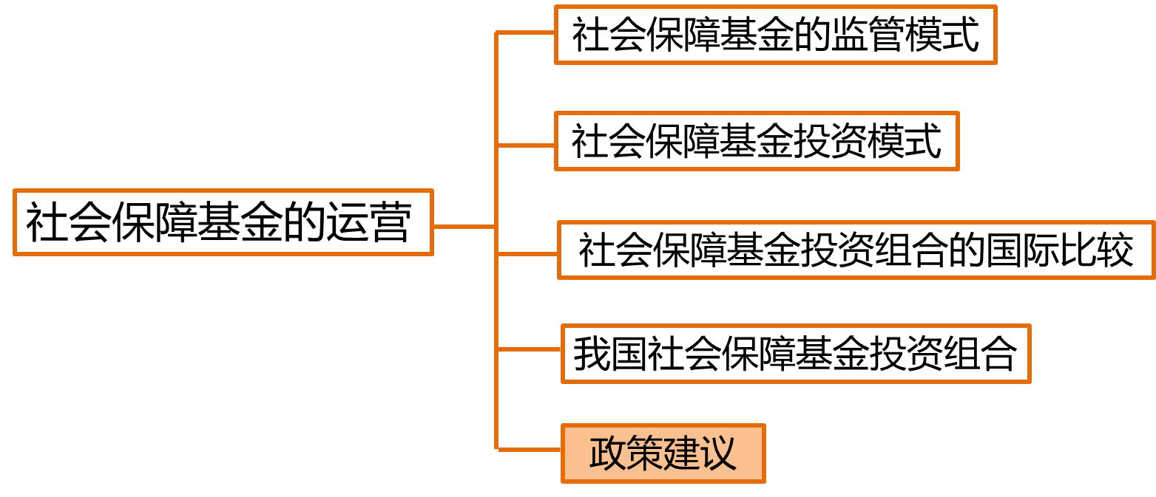
3 社会保障基金
3.5 社会保障基金的运营
3.5.5 五、政策建议
（一）健全完善全国社会保障基金的法律环境
（二）壮大全国社会保障基金的规模，建立稳定的资金来源
（三）拓宽投资渠道，开发新的投资品种
（四）重视人力资源开发
市场的竞争，归根到底是人才的竞争。
（五）探索个人账户资金投资运作与保值增值机制
Notes:
4.市场的竞争，归根到底是人才的竞争。通过掌握先进的社会保障基金投资管理理论，学习国际成功经验，经过实践锻炼，打造一支高素质的人才队伍，是全国社会保障基金发展的必由之路。
5.建立个人账户计划是抵御人口老龄化冲击的有效手段之一，而个人账户计划能否成功很大程度上取决于投资运作的成果。随着个人账户逐步做实，个人账户资金的规模会有较快的增长，凸显出投资运作的重要性。

Slide 19
练习题：
《资金管理暂行办法》规定：全国社会保障基金的投资范围限于银行存款、国债、企业债金融债、证券投资基金、股票。其中，证券的投资基金、股票的投资比例不高于（ ）。
A、30%
B、40%
C、50%
D、60%

Slide 20
练习题：
《资金管理暂行办法》规定：全国社会保障基金的投资范围限于银行存款、国债、企业债金融债、证券投资基金、股票。其中，证券的投资基金、股票的投资比例不高于（ B ）。
A、30%
B、40%
C、50%
D、60%

Slide 21
练习题：
从国际经验来看，社会保险基金的投资必须同时兼顾（ ）
A:非营利性
B:安全性
C:营利性
D:流动性
E:福利性

Slide 22
练习题：
从国际经验来看，社会保险基金的投资必须同时兼顾（ BCD ）
A:非营利性
B:安全性
C:营利性
D:流动性
E:福利性
Notes:
答案：BCD
解析：从国际经验来看，社会保障基金的投资必须同时兼顾安全性、营利性和流动性。
可以口诀记忆为：全（安全性）利（营利性）动（流动性）。因此正确答案为BCD。

Slide 23
练习题：
《资金管理暂行办法》明确规定：全国社会保障基金的投资范围限于（ ）。
A、银行存款
B、国债
C、企业债
D、金融债
E、证券投资基金

Slide 24
练习题：
《资金管理暂行办法》明确规定：全国社会保障基金的投资范围限于（ ABCDE ）。
A、银行存款
B、国债
C、企业债
D、金融债
E、证券投资基金

Slide 25
第四章 社会保险制度

Slide 26
第四章 社会保险制度
第一节 社会保险概述
第二节 社会保险的产生和发展
第三节 社会保险与商业保险的区别与关系
第四节 社会保险模式
第五节 我国社会保险的现状、问题及改革发展

Slide 27
社会保险的含义
社会保险的内容和特征
社会保险概述
社会保险与社会保障的区别
社会保险的功能

Slide 28
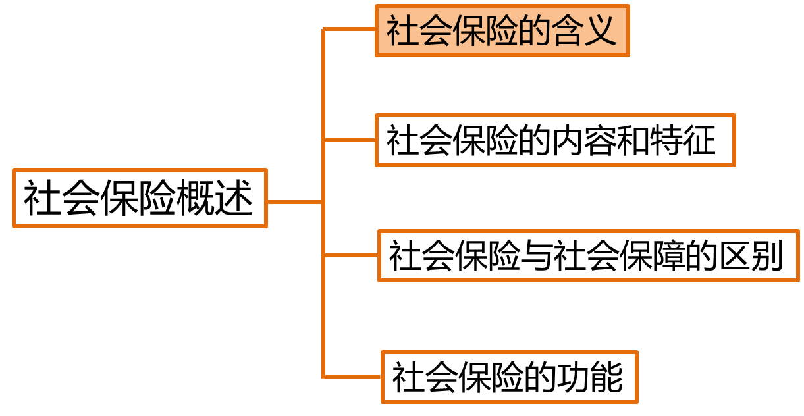
4.1.1.1 社会保险的含义
4 社会保险制度
4.1 社会保险概述
4.1.1.1 社会保险的含义
选择/名词解释题
是整个社会保障制度的核心内容。
社会保险是国家通过立法的形式，由社会集中建立资金，以使劳动者在年老、患病、工伤、失业、生育等丧失劳动能力的情况下，能够获得国家和社会补偿的各种制度的总称。
Notes:
五险包括：养老、医疗、失业、工伤、生育。

Slide 29
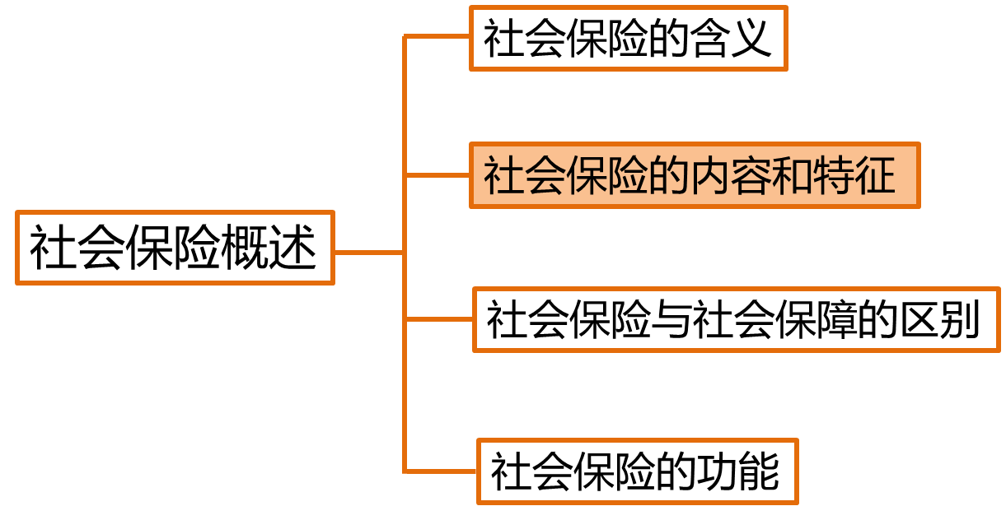
4.1.1.2 社会保险的内容
4 社会保险制度
4.1 社会保险概述
4.1.1.2 社会保险的内容
选择/简答题
（一）内容
1、生育保险
2、养老保险
3、医疗保险
4、失业保险
5、工伤保险

Slide 30
4.1.2 二、社会保险的特征
4 社会保险制度
4.1 社会保险概述
4.1.1.3 社会保险的特征
选择/简答题
（二）特征
1、普遍性
2、保障性
3、法定性
4、互济性
5、福利性
助记口诀：普法保福气（济）
Notes:
4.互济性。是指社会保险按照社会共担风险的原则进行组织。社会保险费用由社会统筹，建立社会保险基金。社会保险机构要用互助互济的办法统一调剂基金，支付保险金和提供服务，实行收入再分配，使参加社会保险的劳动者生活得到保障。
5.福利性。社会保险不以营利为目的，它以最少的花费，解决最大的社会
保障问题，属于社会福利性质。

Slide 31
练习题：
根据国际劳工局关于社会安全最低标准的有关规定，将社会保险分为（ ）。
A、养老保险
B、医疗保险
C、失业保险
D、工伤保险
E、生育保险

Slide 32
练习题：
根据国际劳工局关于社会安全最低标准的有关规定，将社会保险分为（ ABCDE ）。
A、养老保险
B、医疗保险
C、失业保险
D、工伤保险
E、生育保险

Slide 33
练习题：
社会保险的特征包括（ ）。
A、保障性
B、法定性
C、互济性
D、福利性
E、普遍性

Slide 34
练习题：
社会保险的特征包括（ ABCDE ）。
A、保障性
B、法定性
C、互济性
D、福利性
E、普遍性

Slide 35
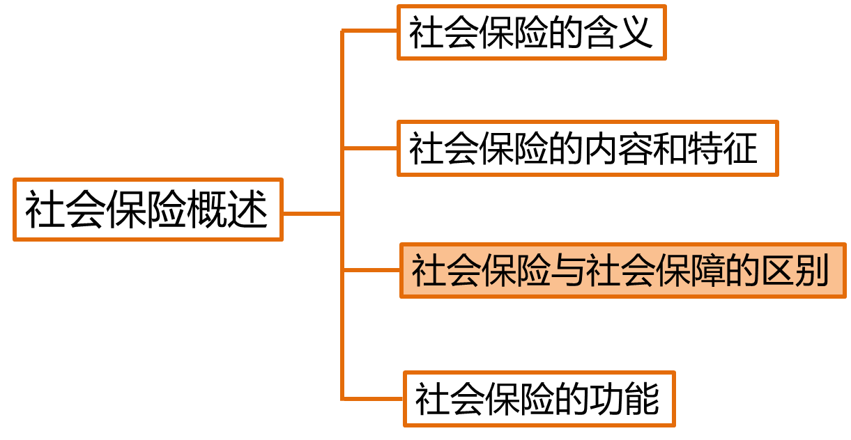
4.1.3 三、社会保险与社会保障的区别
4 社会保险制度
4.1 社会保险概述
4.1.3 三、社会保险与社会保障的区别
简答/选择题
区别 | 社会保险 | 社会保障
实施范围和对象不同 | 法律规定的范围 社会劳动者 | 全社会范围 全体国民，不论其是否参加过社会劳动。
职责不同 | 在劳动危险损失前提下发挥作用 | 普遍危险、困难和损失的保障责任， 而且还包括社会发展方面的责任。
分配原则和保障水平不同 | 分配和劳动者对保险基金的贡献 直接相关，保障基本生活需要 | 国家单方面援助， 保障国民最低生活需要
Notes:
职责：社会保险是对丧失劳动能力和失去劳动机会的劳动者承担生活保障责任，职责只限于补偿由此造成的直接收入损失，丧失劳动能力和
失去劳动机会的劳动者
社会保障不但包括所有国民一切可能遇到的普遍危险、困难和损失的保障责任，而且还包括社会发展方面的责任，如免费教育、困难救济等，可见它是以保障整个社会机体正常运行为己任，协调社会各个方面关系的、多功能、多责任的手段。
社会保险的分配和劳动者对保险基金的贡献直接相关，待遇给付适当考虑劳动者原有的收入水准，保障基本生活需要。社会保障分配在多数情况下是国家或社会对国民的单方面援助，待遇给付不考虑受援者原有的收入水准，它保障的是最低生活需要，在有关社会发展方面的内容，则多以机会均等、大体平均的原则分配，而且明显有益于低收入阶层和无收入来源的人。

Slide 36
4.1.3 三、社会保险与社会保障的区别
4 社会保险制度
4.1 社会保险概述
4.1.3 三、社会保险与社会保障的区别
选择题
（一）社会保险：
以社会劳动者为对象，在劳动危险损失前提下发挥作用的保障制度。
（二）社会保障：
以全体国民为对象，在任何危险损失以及满足社会全面发展方面发挥作用。

Slide 37
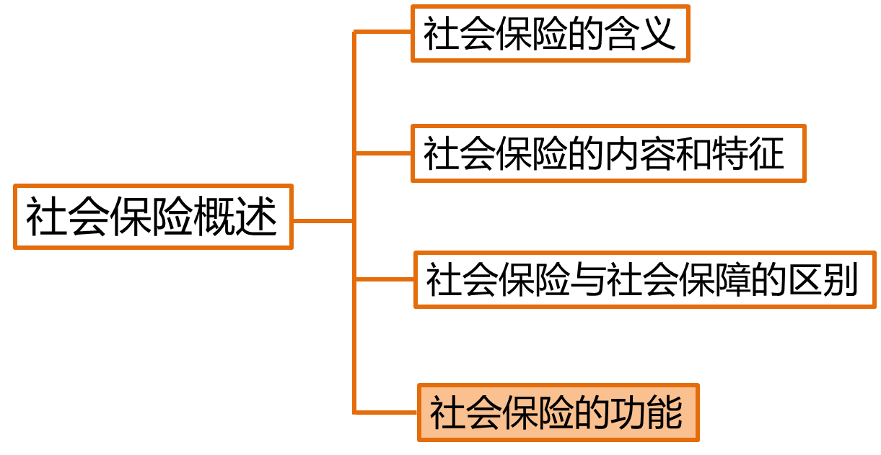
4.1.4.1 社会保险的功能
4 社会保险制度
4.1 社会保险概述
4.1.4 四、社会保险的功能与意义
选择题
中国从20世纪80年代中期以来，开始进行社会保险制度的改革，改革的主要内容包括：
一是恢复了社会保险基金由社会统筹的制度，变自我保险为社会保险；
二是把覆盖面扩大到所有的企事业单位职工和城镇劳动者；
三是实行国家、单位、个人三方负担社会保险费的制度；
四是建立国家基本保险、单位补充保险、个人储蓄性保险多层次的社会保险体系。
Notes:
社会保险是现代化大生产的产物，是人类文明进步的标志。一个健全、完善的社会保障体系，是中国社会主义市场经济体制的重要组成部分，是中国经济增长和保证国家长治久安的根本大计。
人们对自身利益的比较选择结果的不同。在社会生产和经济状况不发达时，劳动者面临劳动危险和损失时，往往是通过个人储蓄或家庭内部、亲友之间的互助，即自我保险的方式。

Slide 38
4.1.4.1 社会保险的功能
4 社会保险制度
4.1 社会保险概述
4.1.4 四、社会保险的功能
选择、简答题
4.1.4.1 社会保险的功能：
1、保障劳动者基本生活，安定社会；
2、保护劳动者身体健康，增进劳动者体质；
3、促进生产发展，保证经济正常运行；
4、为社会、为基层服务，方便群众生活；
5、实行收入再分配，适当调节劳动分配，保障低收入者的基本生活。
Notes:
社会保险是现代化大生产的产物，是人类文明进步的标志。一个健全、完善的社会保障体系，是中国社会主义市场经济体制的重要组成部分，是中国经济增长和保证国家长治久安的根本大计。

Slide 39
练习题：
社会保障始终是在全社会范围内实行的，经济发展水平只决定其保障水准高低，不决定其范围大小，保障对象是（ ）。
A、参加社会劳动的全体国民
B、不论是否参加过社会劳动的全体国民
C、不论是否参加过劳动的部分国民
D、参加过社会劳动的部分国民

Slide 40
练习题：
社会保障始终是在全社会范围内实行的，经济发展水平只决定其保障水准高低，不决定其范围大小，保障对象是（ B ）。
A、参加社会劳动的全体国民
B、不论是否参加过社会劳动的全体国民
C、不论是否参加过劳动的部分国民
D、参加过社会劳动的部分国民

Slide 41
练习题：
社会保险的功能有（ ）。
A、保障劳动者基本生活，安定社会
B、保护劳动者身体健康，增进劳动者体质
C、促进生产发展，保证经济正常运行
D、为社会、为基层服务，方便群众生活
E、实行收入再分配，适当调节劳动分配，保障低收入者的基本生活

Slide 42
练习题：
社会保险的功能有（ ABCDE ）。
A、保障劳动者基本生活，安定社会
B、保护劳动者身体健康，增进劳动者体质
C、促进生产发展，保证经济正常运行
D、为社会、为基层服务，方便群众生活
E、实行收入再分配，适当调节劳动分配，保障低收入者的基本生活

Slide 43
第四章 社会保险制度
第一节 社会保险概述
第二节 社会保险的产生和发展
第三节 社会保险与商业保险的区别与关系
第四节 社会保险模式
第五节 我国社会保险的现状、问题及改革发展

Slide 44
西方资本主义国家社会保险制度(法)的产生
社会保险的产生和发展
社会保险产生的主客观条件
中国社会保险制度的发展

Slide 45
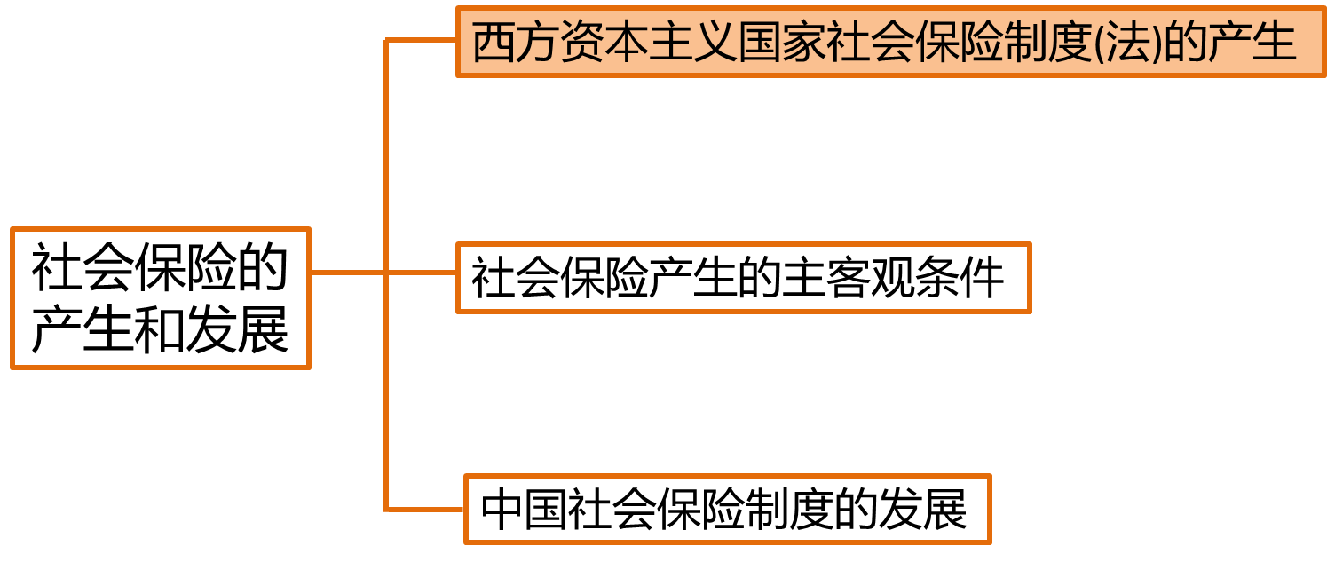
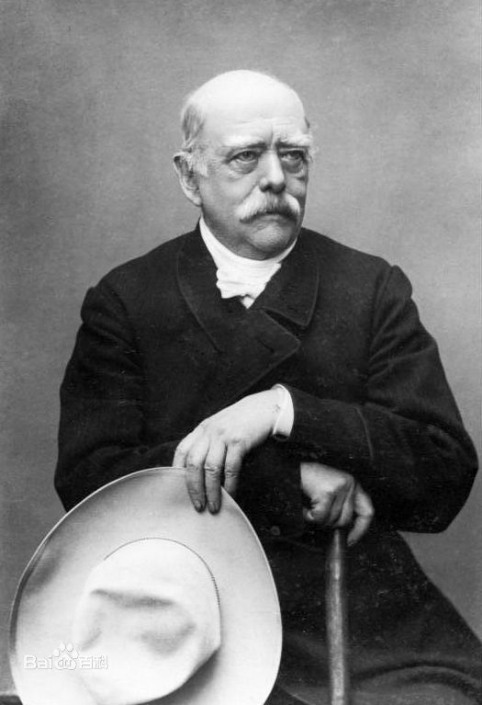
4.2.1 一、西方资本主义国家社会保险制度（法）的产生
4 社会保险制度
4.2 社会保险的产生和发展
4.2.1 一、西方资本主义国家社会保险制度(法)的产生
选择题
▶ 德国是世界社会保险制度的发源地。（政治因素、经济因素、思想因素）
▶ 1883年，德国俾斯麦政府颁布《疾病保险法》，从而揭开了人类现代社会保障制度建设的序幕。
▶《疾病保险法》是世界上第一部社会保险立法。
Notes:
19世纪80年代，德国政府迫于工人的巨大压力，为缓和劳资双方的矛盾，先后颁布了疾病、工伤、老年和残疾保险法令，在世界上首创了社会保险制度。
经济因素：工业革命为德国经济的腾飞奠定了物质基础
政治因素：德意志帝国的成立
思想因素：社会改良思想和马克思主义思想

Slide 46
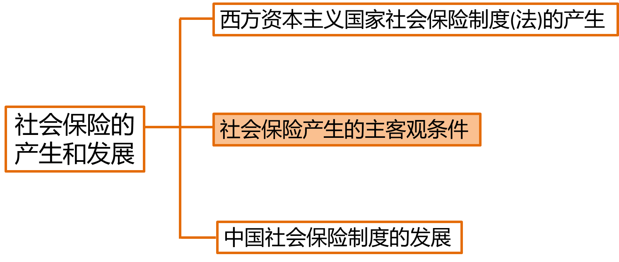
4.2.2.1 社会保险产生的主观条件
4 社会保险制度
4.2 社会保险的产生和发展
4.2.2 二、社会保险产生的主客观条件
选择/论述题
4.2.2.1 社会保险产生的主观条件
1、人们对既定社会经济环境依赖心理的转变；
2、人们对劳动危险及可能造成的经济收入损失所持的侥幸心理的转变；
3、人们对自身利益的比较选择结果的不同。
Notes:
1例如，过去长期以来我国实行统包统配的用工制度，企业没有破产危险，职工在“铁饭碗”“大锅饭”的环境中，自然不会产生对失业危险的安全需求，
3.随着社会化大生产的发展，生产者之间的关系日益密切，人们的利益比较选择有了很大变化，认识到通过社会保险的形式，将个人可能遇到的不确定的、较大数额的经济收入损失，化为确定的、小额的、不影响个人利益的保险费，是十分合算的。

Slide 47
4 社会保险制度
4.2 社会保险的产生和发展
4.2.2 二、社会保险产生的主客观条件
选择/论述题
4.2.2.2 社会保险产生的客观条件
1、劳动危险的客观存在及其造成的经济损失的危害程度；
2、社会经济发展是实现保险的经济基础。
Notes:
1.社会保险的“危险”，则是指国家或社会立法所规定的，社会劳动者因丧失劳动能力或失去劳动机会而造成的经济生活不安全和经济损失发生的可能性，如年老、疾病、伤残和失业等，都被视为社会保险的“危险'由于社会保险所承担责任的危险，不外乎丧失劳动能力和失去劳动机会两种情况，且都和劳动及劳动收入有直接或间接关系，因此我们也可以将它称之为“劳动危险”。对于劳动危险实际发生造成的人身损害和经济收入损失，则称之为“劳动危险事故”。

Slide 48
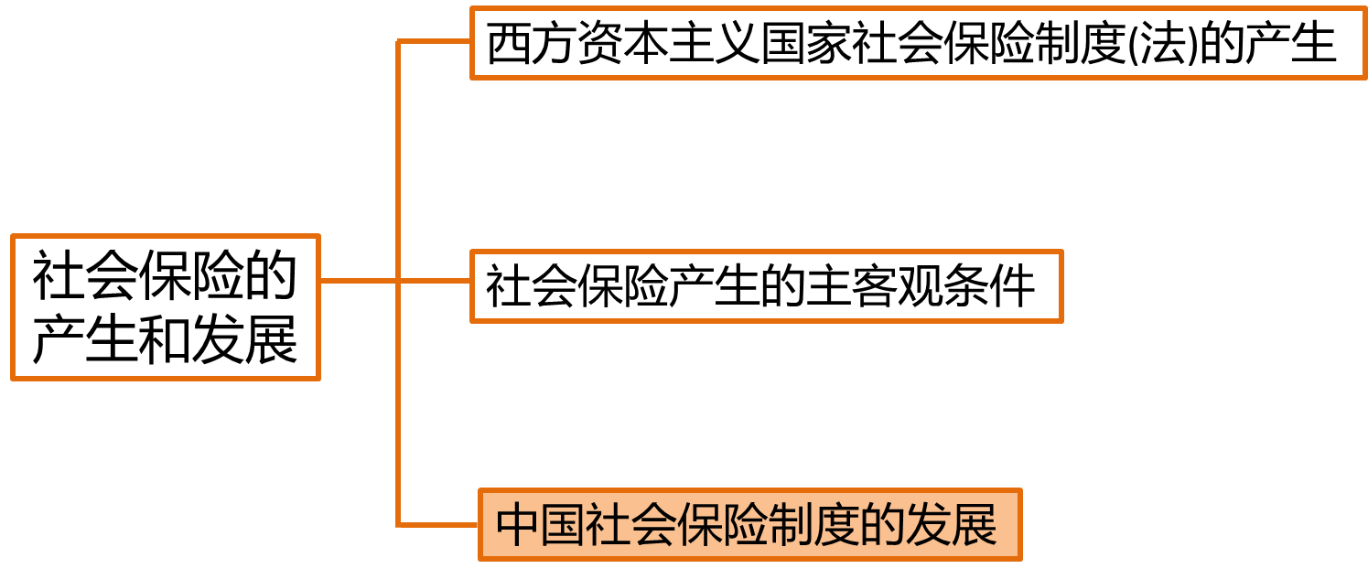
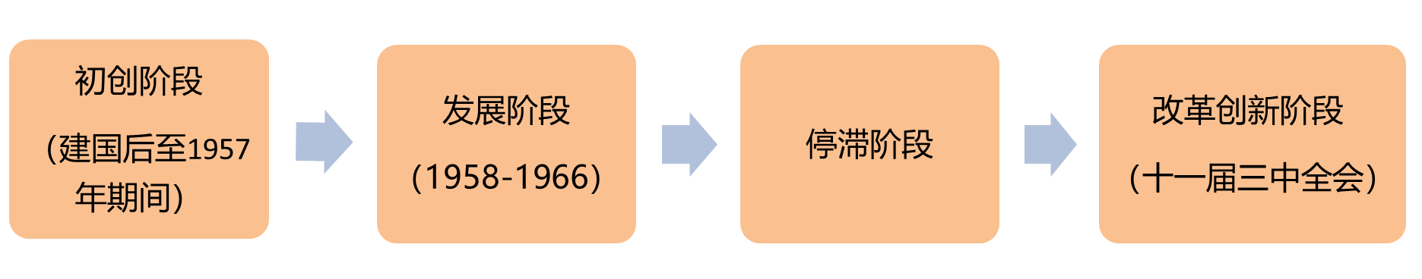
4.2.3.1 初创阶段
4 社会保险制度
4.2 社会保险的产生和发展
4.2.3 三、中国社会保险制度的发展
选择题
1951年政务院颁布实施的《中华人民共和国劳动保险条例》规定，实行劳动保险的企业，提取企业全部职工工资总额的3%，作为劳动保险金。
1966-1976年“文化大革命”所造成的十年动乱，由于劳动保险金不实行社会化统筹，职工的劳动保险只得交由企业自行办理。
Notes:
初创时期：建国后至1957年期间，是我国社会保险制度的初创时期。
发展阶段：在1958~1966年期间，社会保险的发展主要是完善保险项目，加强管理。
停滞阶段：1966~1976年。
改革创新阶段：1977年至今，主要是针对我国传统社会保险制度的不足和弊端进行改革探索，以适应日益深化的经济体制改革的需要。
1951年政务院颁布实施的《中华人民共和国劳动保险条例》规定：凡职工在100人以上的国有企业和公私合营企业，要对职工实行劳动保险。实行劳动保险的企业，提取企业全部职工工资总额的3%，作为劳动保险金。

Slide 49
练习题：
世界上第一部社会保险立法是（ ）。
A、《疾病保险法》
B、《劳动工伤害保险法》
C、《残废和老年保险法》
D、《失业保险法》

Slide 50
练习题：
世界上第一部社会保险立法是（ A ）。
A、《疾病保险法》
B、《劳动工伤害保险法》
C、《残废和老年保险法》
D、《失业保险法》

Slide 51
练习题：
社会保险制度之所以先产生于德国，其影响因素不包括（ ）。
A、政治因素
B、经济因素
C、思想因素
D、外来入侵影响

Slide 52
练习题：
社会保险制度之所以先产生于德国，其影响因素不包括（ D ）。
A、政治因素
B、经济因素
C、思想因素
D、外来入侵影响

Slide 53
练习题：
下列属于社会保险产生的主观条件的有（ ）。
A、人们对既定社会经济环境依赖心理的转变
B、人们认为社会保险可以得到可观收益
C、人们对劳动危险及可能造成的经济收入损失所持的侥幸心理的转变
D、人们对自身利益的比较选择结果的不同
E、社会就能感觉环境发展变化

Slide 54
练习题：
下列属于社会保险产生的主观条件的有（ ACD ）。
A、人们对既定社会经济环境依赖心理的转变
B、人们认为社会保险可以得到可观收益
C、人们对劳动危险及可能造成的经济收入损失所持的侥幸心理的转变
D、人们对自身利益的比较选择结果的不同
E、社会就能感觉环境发展变化

Slide 55
练习题：
至（ ），我国建立了较为全面的社会保险制度。
A、1955年
B、1956年
C、1957年
D、1958年

Slide 56
练习题：
至（ C ），我国建立了较为全面的社会保险制度。
A、1955年
B、1956年
C、1957年
D、1958年

Slide 57
第四章 社会保险制度
第一节 社会保险概述
第二节 社会保险的产生和发展
第三节 社会保险与商业保险的区别与关系
第四节 社会保险模式
第五节 我国社会保险的现状、问题及改革发展

Slide 58
4.3.1 一、社会保险与商业保险之间的区别
社会保险与商业保险的区别与关系
选择题/论述题
一、区别
二、联系
▶ 政府行为与企业行为的差异
▶ 两者之间是互相配合、互相补充的关系，两者之间具有同一性。
▶ 经营管理的主体不同
▶ 经营原则与实施的方式不同
▶ 保险覆盖面不同
▶ 两者同属于“保险”，但具有不可替代性。
▶ 保险费的负担原则与保障水平不同
▶ 保险基金筹集的方式和水平不同
▶ 两者之间具有矛盾性。
▶ 立法范畴不同
▶ 舆论监督的差异性

Slide 59
4.3.1 一、社会保险与商业保险之间的区别
社会保险与商业保险的区别
区别 | 社会保险 | 商业保险
政府行为与企业行为的差异 | 政府行为 | 企业行为
经营管理的主体不同 | 国家政府有关部门/劳动与社会保障部 | 独立经营，自负盈亏的企业
经营原则与实施的方式不同 | 公平原则；强制实施 | 营利原则；个人意愿
保险覆盖面不同 | 社会劳动者 | 个人或组织
保险费的负担原则与保障水平不同 | 保障劳动者基本生活，保障水平较低 | 保障多种需要，保障水平较高
保险基金筹集的方式和水平不同 | 社会统筹和个人账户结合 | 多买多保，少买少保，不买不保
立法范畴不同 | 社会立法范畴 | 经济法调整范畴
舆论监督的差异性 | 社会关注的焦点 | 社会监督十分分散
Notes:
（1）政府行为与企业行为的差异。社会保险属于公民的基木的权利，是明载于宪法之中的，是政府应承担的责任，是一种政策性的保险。商业保险则是由保险企业向参加保险的公民提供的一种有偿的保障服务，遵循一般的商业原则，具有一种纯粹的商业性，是一种企业行为。 （2）经营管理的主体不同。社会保险一般都是由国家政府有关部门管理，为非营利性的事业法人；商业保险的保险人由各级商业保险公司承担，性质为营利性的企业法人。
（3）经营原则与实施的方式不同。社会保险属社会保障性质，是政府的一项社会政策，主要采取强制方式实施，较高地以补偿性和社会公平性为原则。商业保险以营利性为经营原则，是基于投保人与保险人在自愿、协商一致的基础上成立的，强调个人公平，是否参加保险、保什么险、保多少等等，主要靠个人的意愿来确定。
（4）保险覆盖面不同。社会保险的对象范围是社会劳动者；商业保险的对象范围比较灵活，可由个人根据需要选择加入，其社会化程度较社会保险低，商业保险覆盖面比社会保险小。
（5）保险费的负担原则与保障水平不同。社会保险是以保障劳动者最基本生活为目的的保险，是较低水平的保障；而商业保险不以最低生活水平为界，投保人可根据自己对费用的负担能力自行确定保险的项目和金额。
（6）保险基金筹集的方式和水平不同。社会保险的筹集方式主要是社会统筹和个人帐户相结合，社会保险的保险费主要来自劳动者个人、用人单位和政府三方；商业保险费强调的是等价交换和权利义务的对等，即多买多保、少买少保、不买不保。
（7）立法范畴不同。社会保险是劳动法调整的范畴；商业保险属于经济法调整范畴。
（8）舆论监督的差异性。商业保险的社会监督主要来自消费者，社会保险则是一项社会政策。

Slide 60
练习题：
社会保险和商业保险的关系正确的是（ ）。
A、经营的主体相同
B、保险覆盖面不同
C、经营原则与实施方式相同
D、立法范畴相同

Slide 61
练习题：
社会保险和商业保险的关系正确的是（ B ）。
A、经营的主体相同
B、保险覆盖面不同
C、经营原则与实施方式相同
D、立法范畴相同

Slide 62
第四章 社会保险制度
第一节 社会保险概述
第二节 社会保险的产生和发展
第三节 社会保险与商业保险的区别与关系
第四节 社会保险模式
第五节 我国社会保险的现状、问题及改革发展

Slide 63
投保资助型的社会保险模式
国家统筹型的社会保险模式
社会保险模式
全民福利型的社会保险模式
强制储蓄型(储金型)的社会保险模式

Slide 64
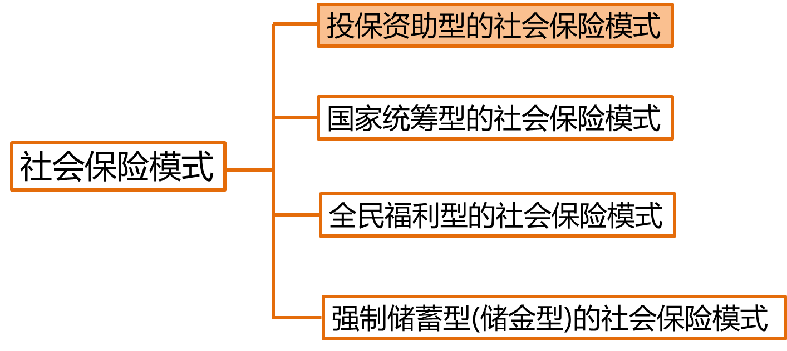
4 社会保险制度
4.4 社会保险模式
4.4.1 一、投保资助型的社会保险模式
这种类型的社会保险以德国俾斯麦的理论为依据，贯彻“选择性”(即选择部分人实行)的原则。
社会保险费由个人、企业和政府三方负担或两方负担，实行这类社会保险制度的国家德国、美国和日本等国。
Notes:
1、美国、日本采用投保资助型的社会保险模式。

Slide 65
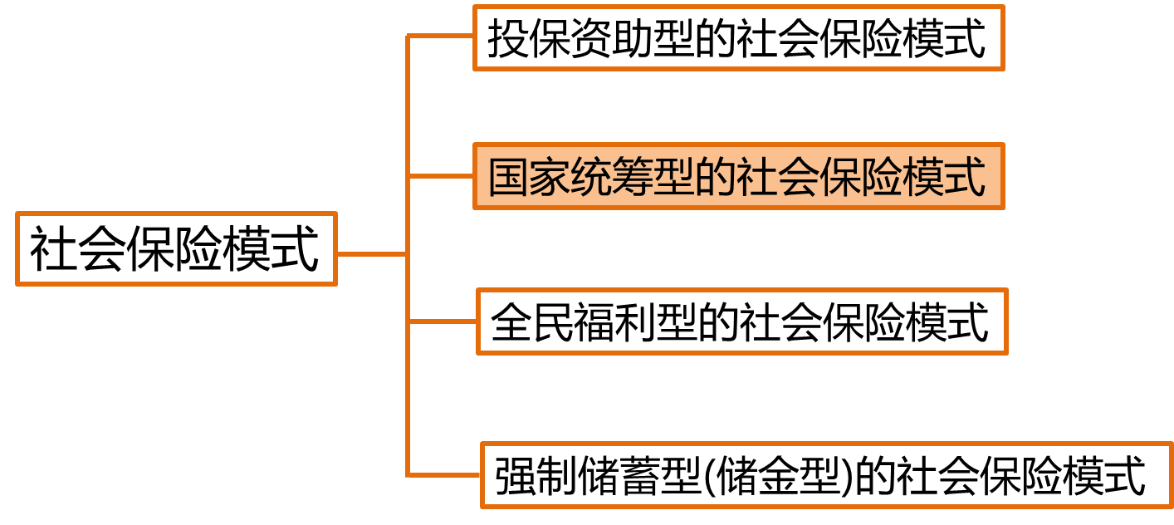
4 社会保险制度
4.4 社会保险模式
4.4.2 二、国家统筹型的社会保险模式
在实行计划经济的同时，将各项社会保险制度列入宪法，以生产资料公有制作保证，由国家和企业负担各项社会保险的全部费用，个人不缴费，给付与劳动者个人的工作年限和工资挂钩。

Slide 66
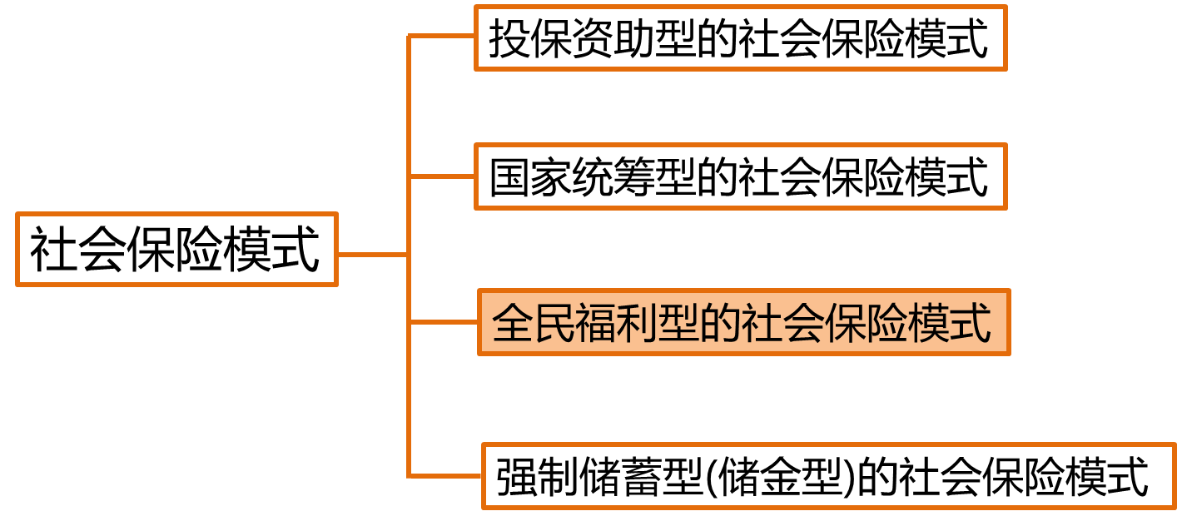
4.4.3 三、全民福利型的社会保险模式
4 社会保险制度
4.4 社会保险模式
4.4.3 三、全民福利型的社会保险模式
选择题
所有公民，无论是就业者或失业者，也不论是否参加过工作，都有权享受社会保险待遇。
▶ 全民福利型的社会保险制度，是以贝弗里奇的《社会保险及相关服务》报告为依据建立起来的。这种社会保险制度贯彻“普遍性”原则。
“从摇篮到坟墓”
Notes:
2、新加坡采用强制储蓄型（储金型）的社会保险模式
3、英国实行全民福利型的社会保险模式

Slide 67
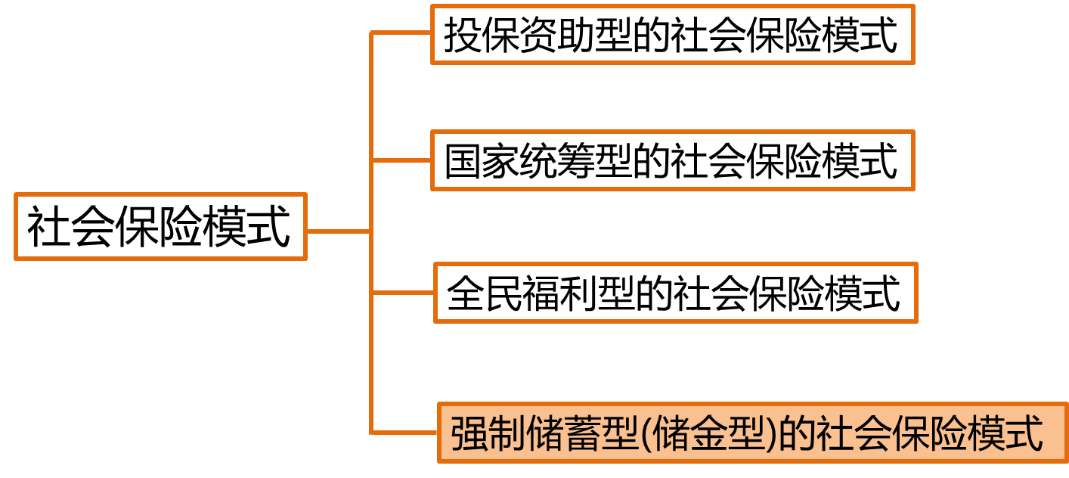
4.4.4 四、强制储蓄型（储金型）的社会保险模式
4 社会保险制度
4.4 社会保险模式
4.4.4 四、强制储蓄型(储金型)的社会保险模式
选择题
1、强制储蓄型（储金型）的社会保险制度由国家立法，强制劳资双方分别按雇员工资总额和雇员本人工资收入的一定比例缴费；
2、以雇员个人的名义存入国家指定的储金机构，职工退休时或在需要时连本带息发还给职工；
3、雇员个人之间没有互助互济的关系，也不共同承担风险，属于自助型的社会保险模式。（新加坡——成功、马来西亚、印度、印度尼西亚）

Slide 68
练习题：
全民福利型的社会保险制度贯彻（ ）。
A、选择性原则
B、普遍性原则
C、强制性原则
D、盈利性原则

Slide 69
练习题：
全民福利型的社会保险制度贯彻（ B ）。
A、选择性原则
B、普遍性原则
C、强制性原则
D、盈利性原则

Slide 70
练习题：
贯彻“普遍性”原则，所有公民，无论是就业者或失业者，也不论是否参加过工作，都有权享受社会保险待遇，这属于（ ）。
A、投保自助型的社会保险模式
B、国家统筹型的社会保险模式
C、全民福利型的社会保险模式
D、强制储蓄型的社会保险模式

Slide 71
练习题：
贯彻“普遍性”原则，所有公民，无论是就业者或失业者，也不论是否参加过工作，都有权享受社会保险待遇，这属于（ C ）。
A、投保自助型的社会保险模式
B、国家统筹型的社会保险模式
C、全民福利型的社会保险模式
D、强制储蓄型的社会保险模式

Slide 72
练习题：
储金型的社会保险模式贯彻（ ）。
A、选择性原则
B、普遍性原则
C、强制性原则
D、盈利性原则

Slide 73
练习题：
储金型的社会保险模式贯彻（ C ）。
A、选择性原则
B、普遍性原则
C、强制性原则
D、盈利性原则

Slide 74
第四章 社会保险制度
第一节 社会保险概述
第二节 社会保险的产生和发展
第三节 社会保险与商业保险的区别与关系
第四节 社会保险模式
第五节 我国社会保险的现状、问题及改革发展

Slide 75
我国社会保险的现状
我国现行社会统筹存在的主要问题
社会保险制度存在的主要问题
我国社会保险的现状、问题及改革发展
我国社会保险制度的改革
“统账结合”的内涵和特色
中国特有的筹集模式--部分积累制
（20世纪90年代之后）

Slide 76
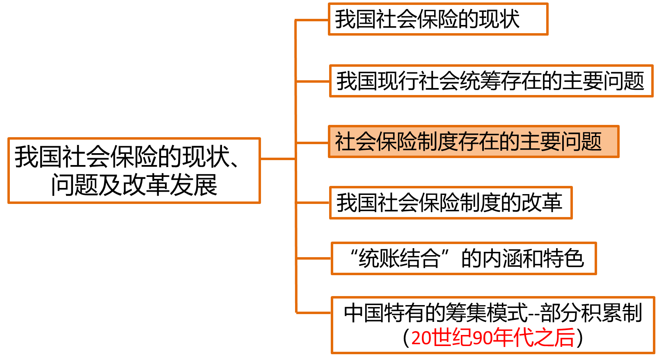
4 社会保险制度
4.5 我国社会保险的现状、问题及改革发展
4.5.3 三、社会保险制度存在的主要问题
选择题
1、覆盖面问题：覆盖面低；农村地区
2、管理体制问题：机构臃肿，多龙戏水
3、社保基金问题：筹资困难；基金管理问题
4、社保法律问题：立法滞后，不完善，缺乏监督
Notes:
1.世界各国社会保险的覆盖率平均达60%以上，中等收入国家达70%以上，发达国家达80%以上，而我国仅占3%。在保障的对象上，目前主要在城市，而农村则是被遗忘的角落。

Slide 77
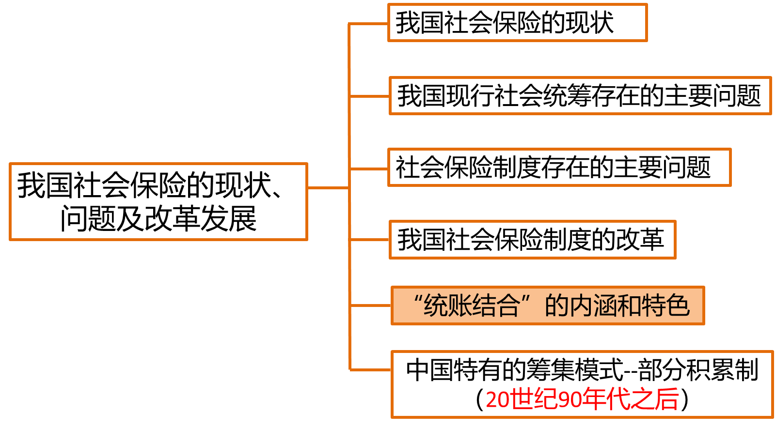
4.5.5.2 “统账结合”的中国特色
4 社会保险制度
4.5 我国社会保险的现状、问题及改革发展
4.5.5 五、“统账结合”的内涵和特色
选择题
“统账结合”的实质就是把公平与效率结合起来，把社会互济与自我保障结合起来，把保障基本生活与鼓励勤奋劳动结合起来。
1、权利与义务相对应
2、公平与效率相结合
中国特色
3、国家责任与个人自我保障责任相结合
4、历史与现实相结合
Notes:
社会统筹与个人账户相结合
1.一是权利与义务相对应。劳动者只有参加了社会保险，并履行了15年以上缴费义务，才有权利享受长期的养老金待遇。由于实行个人账户制度，劳动者履行义务的时间和程度，较之过去采取的计算工龄的办法，得到更直接更准确的记载和体现。
2.二是公平与效率相结合。“基础养老金”对于每一个同年同地区的退休者都是同样公平、互济的原则和缩小工资收入分配差距的倾向；而“个人账户”的养老金，以每一个人的工资为基数按同一比例积累和计算支付额度，显然是基本保持了工资收入的差别，因而具有明显的激励作用，集中体现了效率原则；
3.三是国家责任与个人自我保障责任相结合。国家负责组织社会保险，负责保证“基础养老金”的支付，并负责当长寿的退休者的个人账户储存额支付完之后继续按原来的标准支付〉但一切由国家包下来的养老体制已经终结，劳动者不但要向养老保险基金供款，而且退休后养老待遇的水平高低，在很大程度上取决于个人账户储存额的多少。
4.四是历史与现实相结合。当实施社会统筹和个人账户相结合的基本养老保险制度时，不能不面对1亿多现有企业职工过去多年没有养老个人账户积累的现实。因此在这部分人未来的养老待遇结构上，除了“基金养老保险”和“个人账户养老金”外，还增加了“过渡性养老金'它是为“统账结合”之前参加工作、之后退休的人员设计的，以弥补个人账户全部储存额中没有体现“统账结合”前工作年限的劳动贡献的养老金部分，从而实现原有制度向新制度的平稳过渡。

Slide 78
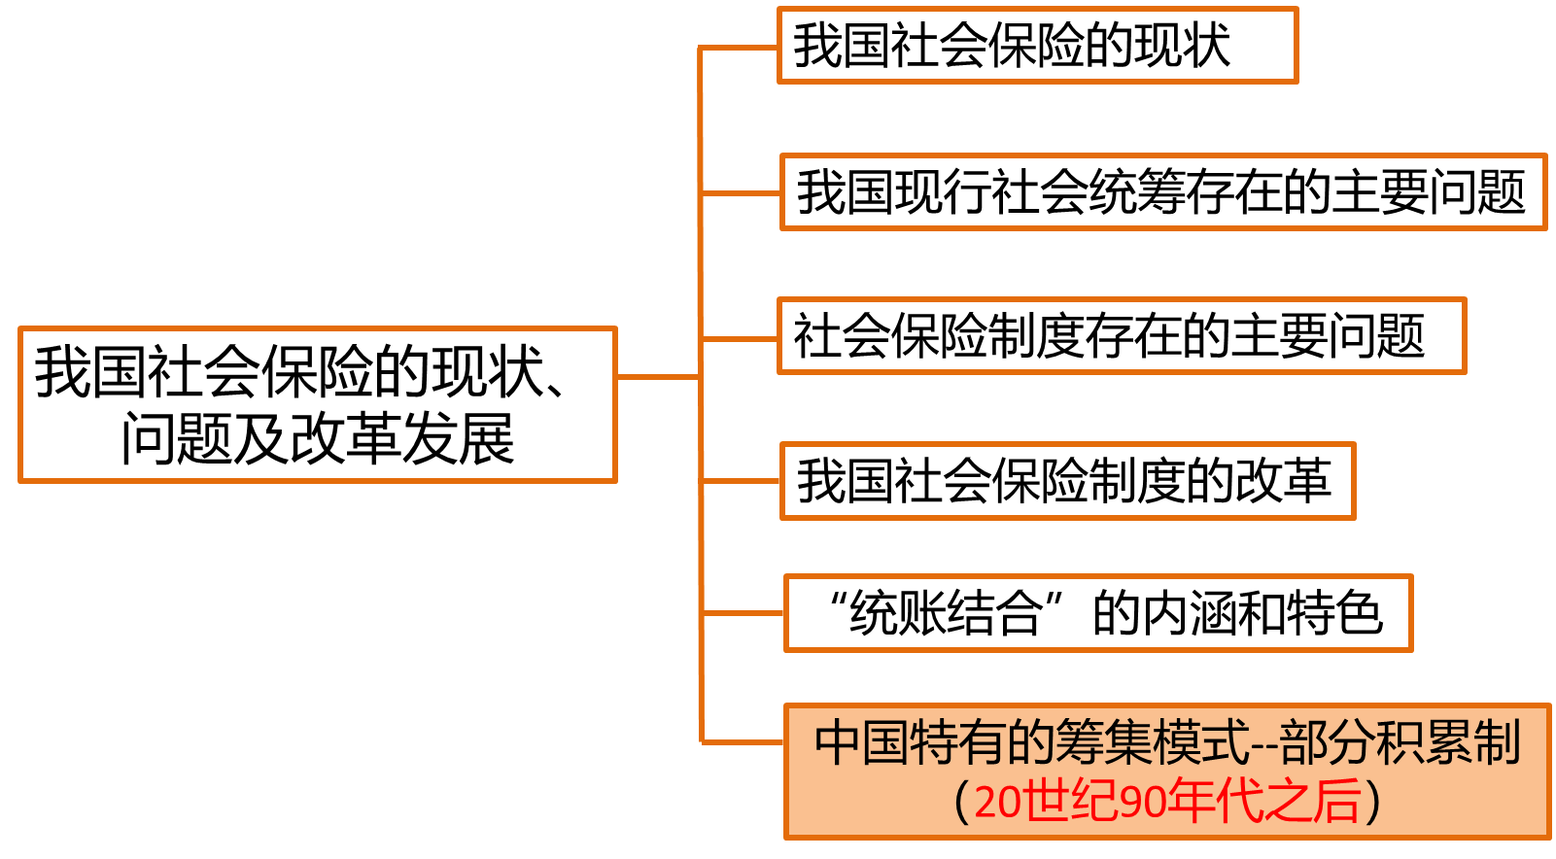
4 社会保险制度
4.5 我国社会保险的现状、问题及改革发展
4.5.6 六、中国特有的筹集模式——部分积累制
名词解释题
即当期筹集的基金，一部分用于支付现有的退休养老金，一部分为现有的就业者预留下来用以今后的养老。

Slide 79
练习题：
“统帐结合”的实质是把公平与效率结合起来以及（ ）。
A、社会互济与自我保障结合起来
B、社会保险与自我保障结合起来
C、社会互济与社会保障结合起来
D、社会保险与家庭保障结合起来

Slide 80
练习题：
“统帐结合”的实质是把公平与效率结合起来以及（ A ）。
A、社会互济与自我保障结合起来
B、社会保险与自我保障结合起来
C、社会互济与社会保障结合起来
D、社会保险与家庭保障结合起来

Slide 81
第五章 养老保险

Slide 82
第五章 养老保险
第一节 养老保险概述
第二节 养老保险金的计算和给付
第三节 我国社会养老保险的现状
第四节 我国社会养老保险的改革
第五节 养老保险制度的发展趋势

Slide 83
养老保险的概念
养老保险概述
养老保险的基本原则
养老保险的重要意义

Slide 84
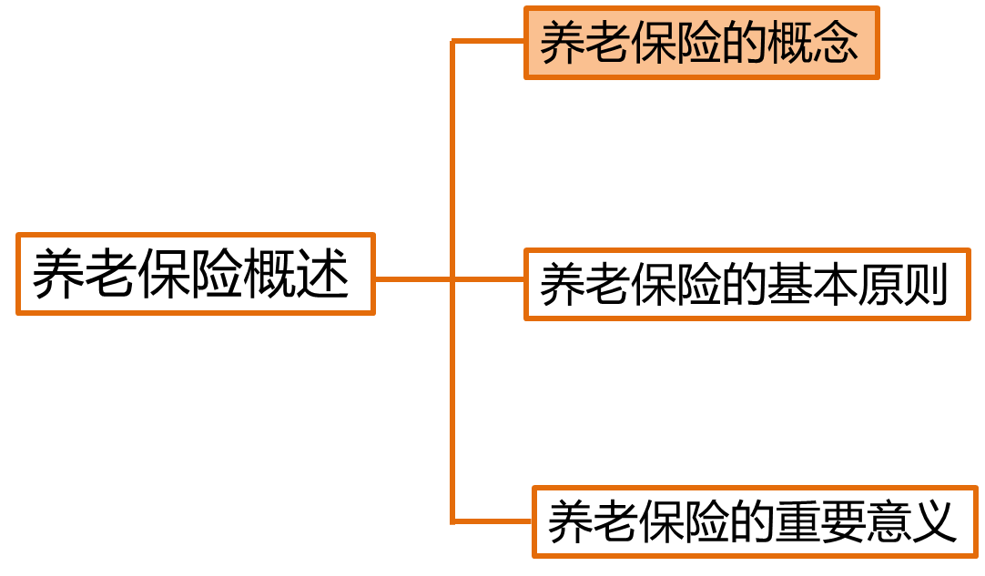

5.1.1 一、养老保险的概念
5 养老保险
5.1 养老保险概述
5.1.1 一、养老保险的概念
名词解释
所谓养老保险（或养老保险制度）是国家和社会根据一定的法律和法规，为解决劳动者在达到国家规定的解除劳动义务的劳动年龄界限，或因年老丧失劳动能力退出劳动岗位后的基本生活而建立的一种社会保险制度。

Slide 85
5.1.1 一、养老保险的概念
5 养老保险
5.1 养老保险概述
5.1.1 一、养老保险的概念
选择题
1、 养老保险是在法定范围内的老年人完全或基本退出社会劳动生活后才自动发生作用的。
2、养老保险的目的是为保障老年人的基本生活需求，为其提供稳定可靠的生活来源。
3、养老保险是以社会保险为手段来达到保障目的的。
▶ 养老保险具有社会性，影响很大，享受人多且时间较长，费用支出庞大，
因此，必须设置专门机构，实行现代化、专业化、社会化的统一规划和管理。
Notes:
1.这里所说的“完全”，是以劳动者与生产资料的脱离为特征的；所谓“基本”，指的是参加生产活动已不成为主要社会生活内容。需强调说明的是，法定的年龄界限（各国有不同的标准）才是切实可行的衡量标准。

Slide 86
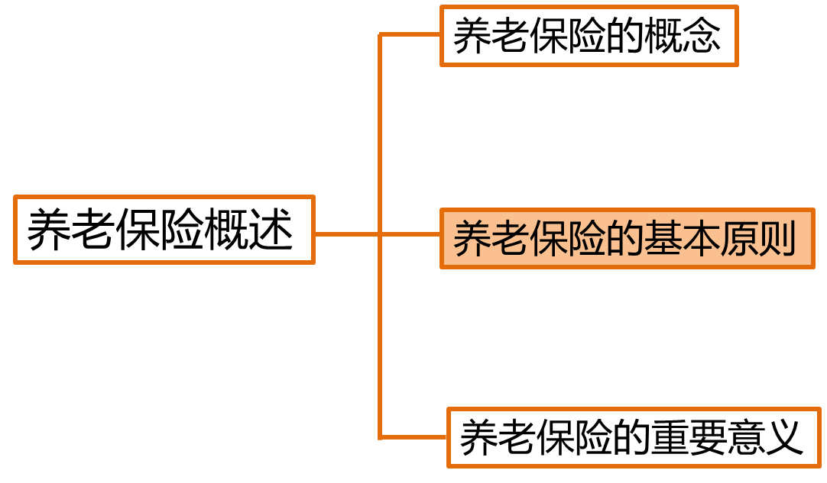
5.1.2.0 养老保险的基本原则
5 养老保险
5.1 养老保险概述
5.1.2.0 二、养老保险的基本原则
选择/简答题
（一）享受保险的权利与资格条件对应的原则
（二）保证基本生活水平的原则
（三）分享社会经济发展成果的原则

Slide 87
5.1.2.1 享受保险的权利与资格条件对应的原则
5 养老保险
5.1 养老保险概述
5.1.2.0 二、养老保险的基本原则
选择/简答题
5.1.2.1 享受保险的权利与资格条件对应的原则
1、权利与劳动义务对等的原则
2、权利与投保（期限或投保额）对等的原则
如丹麦规定，投保人超缴养老保险费3年，可多获得6%的退休金；如果超缴10年，可多获得10%的退休金。
如德国、美国、法国、日本、丹麦、瑞典等。
3、享受养老金待遇与工作贡献相联系的原则
根据老年人的历史贡献而有所区别
Notes:
1.享受养老保险的权利与劳动义务对等的原则：根据这一对等原则，确定养老保险的条件和待遇水平时，必须以劳动者退休前为社会所做的劳动贡献的时间和贡献的大小为依据。实行国家统筹式养老保险的国家都采用这种方式，中国、前苏联、东欧等国家的养老保险大都遵循这一原则。

Slide 88
5.1.2.2 保证基本生活水平的原则
5 养老保险
5.1 养老保险概述
5.1.2.0 二、养老保险的基本原则
选择题
5.1.2.2 保证基本生活水平的原则
由于养老保险是老年人终生享受的待遇，实际是按一定周期（通常按月）、一定标准连续不断领取的。
调整方式：养老金随物价上涨自动提高；随物价上涨不定期调整。
5.1.2.3 分享社会经济发展成果的原则
老年人的社会保障水平必须随其他社会成员收入和生活水平的提高而提高。

Slide 89
5 养老保险
5.1 养老保险概述
5.1.2.0 二、养老保险的基本原则
选择题
有些经济发达国家在制定养老金待遇标准时，还考虑到被抚养的人口，即实行“照顾被抚养人口的原则”，规定对配偶和未成年子女给予补贴或抚养费，这类国家有瑞士、日本等。
Notes:
此外，有些经济发达国家在制定养老金待遇标准时，还考虑到被抚养的人口，即实行“照顾被抚养人口的原则”，规定对配偶和未成年子女给予补贴或抚养费，这类国家有瑞士、日本等。

Slide 90
练习题：
具有社会性，影响很大，享受人多且时间较长，费用支出庞大的保险项目是（ ）。
A、失业保险
B、医疗保险
C、养老保险
D、工伤保险

Slide 91
练习题：
具有社会性，影响很大，享受人多且时间较长，费用支出庞大的保险项目是（ C ）。
A、失业保险
B、医疗保险
C、养老保险
D、工伤保险

Slide 92
练习题：
养老保险的目的是（ ）。
A、为保障老年人的部分生活要求，为其提供稳定可靠的生活来源
B、为保障老年人的基本生活要求，为其提供稳定可靠的生活来源
C、为保障老年人的所有生活要求，为其提供稳定可靠的生活来源
D、为保障老年人的实际生活要求，为其提供稳定可靠的生活来源

Slide 93
练习题：
养老保险的目的是（ B ）。
A、为保障老年人的部分生活要求，为其提供稳定可靠的生活来源
B、为保障老年人的基本生活要求，为其提供稳定可靠的生活来源
C、为保障老年人的所有生活要求，为其提供稳定可靠的生活来源
D、为保障老年人的实际生活要求，为其提供稳定可靠的生活来源

Slide 94
练习题：
养老保险自动发生作用是在（ ）。
A、法定范围内的老年人完全或基本退出社会劳动生活后
B、法定范围内的老年人完全退出社会劳动生活后
C、法定范围内的老年人基本退出社会劳动生活后
D、法定范围内的老年人部分退出社会劳动生活后

Slide 95
练习题：
养老保险自动发生作用是在（ A ）。
A、法定范围内的老年人完全或基本退出社会劳动生活后
B、法定范围内的老年人完全退出社会劳动生活后
C、法定范围内的老年人基本退出社会劳动生活后
D、法定范围内的老年人部分退出社会劳动生活后

Slide 96
练习题：
由于养老保险是老年人终生享受的待遇，实际是按一定周期（ ）、一定标准连续不断领取的。
A、一次性
B、通常按年
C、通常按月
D、通常按周

Slide 97
练习题：
由于养老保险是老年人终生享受的待遇，实际是按一定周期（ C ）、一定标准连续不断领取的。
A、一次性
B、通常按年
C、通常按月
D、通常按周

Slide 98
练习题：
养老金的调整方式有（ ）。
A、养老金随物价上涨自动提高
B、养老金一直不会调整
C、养老金每年提高一定幅度
D、养老金每月提高一定额度

Slide 99
练习题：
养老金的调整方式有（ A ）。
A、养老金随物价上涨自动提高
B、养老金一直不会调整
C、养老金每年提高一定幅度
D、养老金每月提高一定额度

Slide 100
练习题：
享受保险的权利与资格条件对应的原则在世界各国的具体形式有（ ）。
A、享受养老金待遇与实际生活水平相联系的原则
B、享受养老保险的权利与劳动义务对等的原则
C、享受养老金待遇与工作年龄相联系的原则
D、享受养老金待遇与工作贡献相联系的原则
E、享受养老保险的权利与投保对等的原则

Slide 101
练习题：
享受保险的权利与资格条件对应的原则在世界各国的具体形式有（ BDE ）。
A、享受养老金待遇与实际生活水平相联系的原则
B、享受养老保险的权利与劳动义务对等的原则
C、享受养老金待遇与工作年龄相联系的原则
D、享受养老金待遇与工作贡献相联系的原则
E、享受养老保险的权利与投保对等的原则

Slide 102


Slide 103

随堂考＆作业
同学们退出课堂前记得做完随堂考哦~
1、它是老师精心挑选的历年真题；
2、它能考察你对本次课程知识点的掌握；
3、课后作业明天中午12:00前完成。

